Slide 1
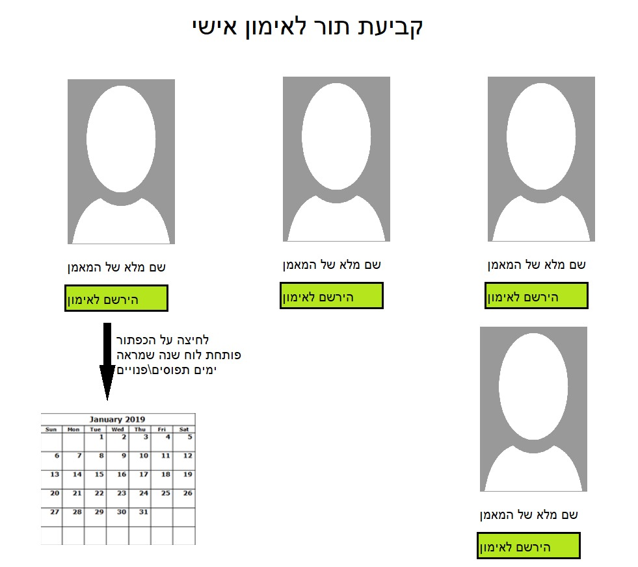
תז | שם | תפקיד
323230102 | איגור קרול | ראש צוות
206262123 | אלכס צ'אגן | חבר
205356801 | דניס שפירא | חבר
שם הפרוייקט: GymApp
מטרת פרויקט:
לספק שירות נוח ללוקוחות חדר כושר ומערכת ניהול אפקטיבית לעובדי המקום.
למי מיועדת האפליקציה:
ללקוחות המקום, לעובדי המקום ולאורחים שרוצים לקנות מנוי.
תיאור קצר על המערכת:
המעכרת מאפשרת זיהוי בין 'אורח', 'חבר', 'מנהל', לכל אחד הרשאות משלו. המערכת מציגה מידע ייעודי לכל סוג משתמש. במערכת יהיה מידע נגיש של מדריכי המקום, קביעת פגישות, מתקנים, והמלצות בריאותיות. תהיה אפשרות התחברות בעזרת המייל במידת הצורך, קניית מנוי.
בעיות אפשרויות:
אנשים נרשמים באותו זמן או עם אותו מייל, רכישת מנוי ללא תשלום, בעיות תקשורת בין מערכת ללקוח, החדשות לא מתעדכנות, קביעת פגישה למדריך באותו זמן, בעיית התחברות, בעיות עם הרשאות.
מסך לדוגמא:

Slide 2
תת סוג | סוג (פונקציונאלית/ לא פונקציונאלית) | תיאור | מס' מזהה
דרישת מידע | פונק' | שמירת משתמשים | 1
דרישת ממשק | פונק' | אפשרות כניסה ללא התחברות (guest) | 2
דרישת מידע | פונק' | קביעת תורים למדריכים | 3
usability | לא פונק' | מבזקי חדשות בעמוד הראשי | 4
maintainability | לא פונק' | עריכת מידע: מדריכים, מתקנים, המלצות תזונה ובריאות, מבזקי חדשות | 5
usability | לא פונק' | פיצול לקטגוריות לפי נושאים | 6
safety | לא פונק' | נגישות למילוי טפסים (הצהרת בריאות וכד') | 7
דרישת ממשק | פונק' | קנייה וחידוש מנוי | 8
דרישת ממשק | פונק' | הצגת מידע רלוונטי על המקום: שעות פעילות, אודות, מתקנים, מדריכים | 9
דרישה תפעולית | פונק' | התחברות משתמשים | 10
התאמה פונקציונאלית | לא פונק' | אישור תורים שנקבעו על ידי מדריכים | 11
דרישה תפעולית | פונק' | אקטיביטי משמעותי (קביעת תורים) | 12

Slide 3
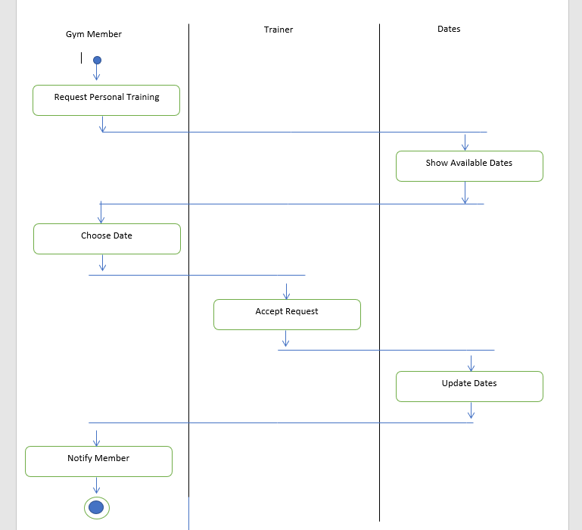
Activity Diagram

Slide 4
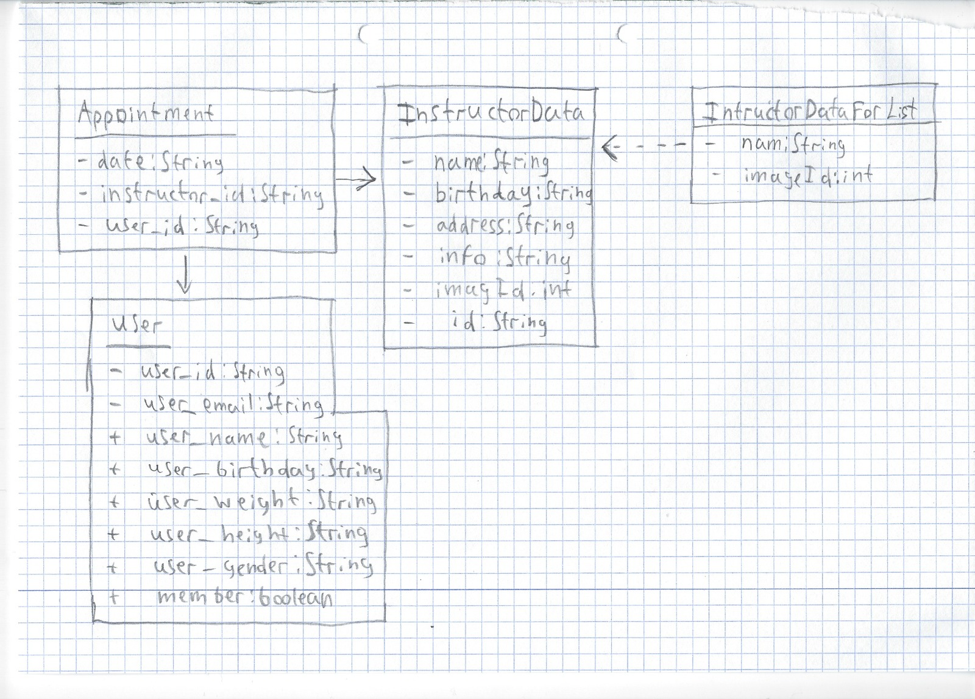
Class Diagram

Slide 5
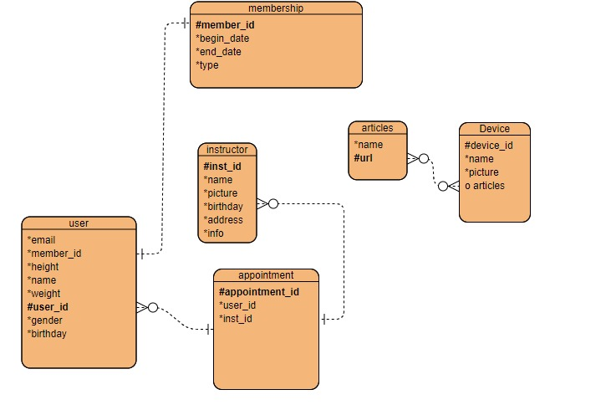
ERD

Slide 6
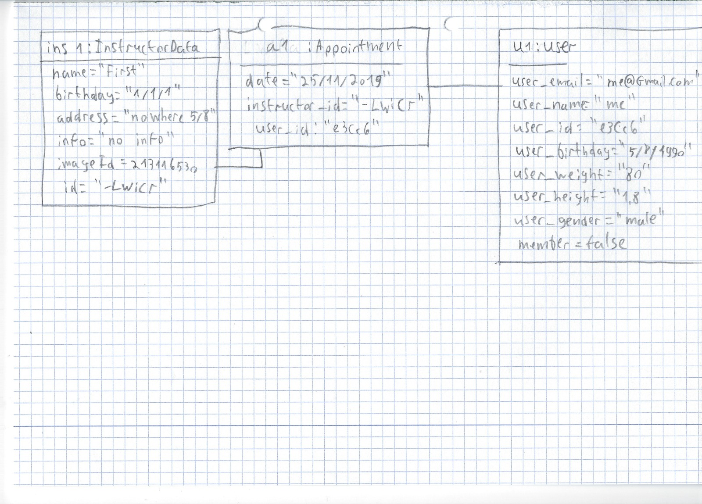
Object Diagram

Slide 7
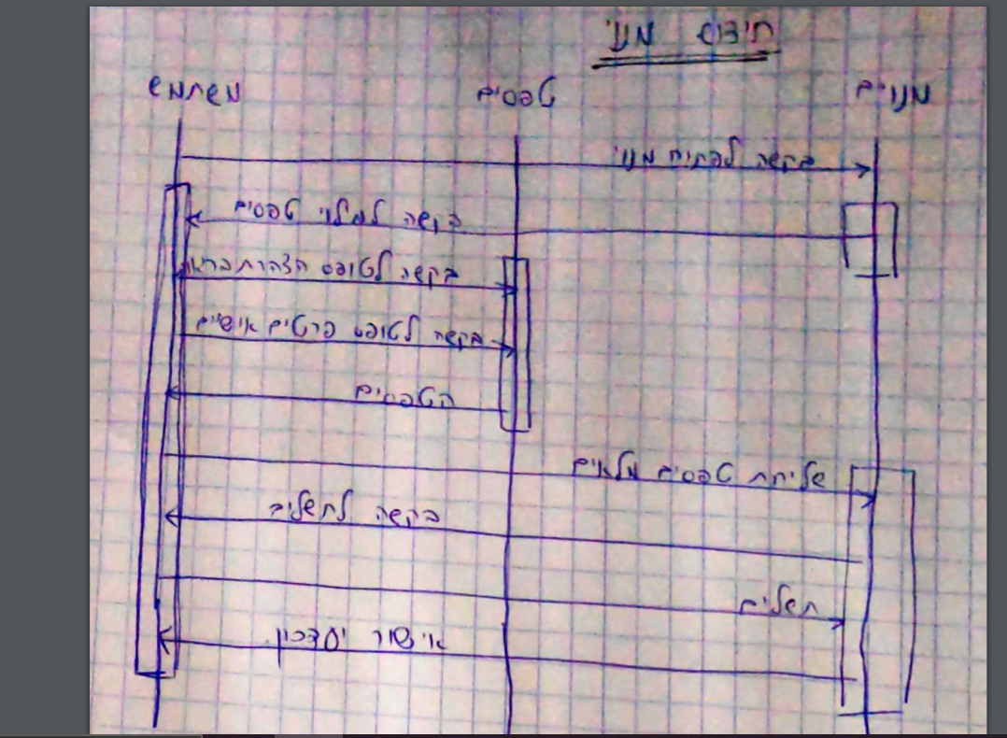
Sequence Diagram

Slide 8
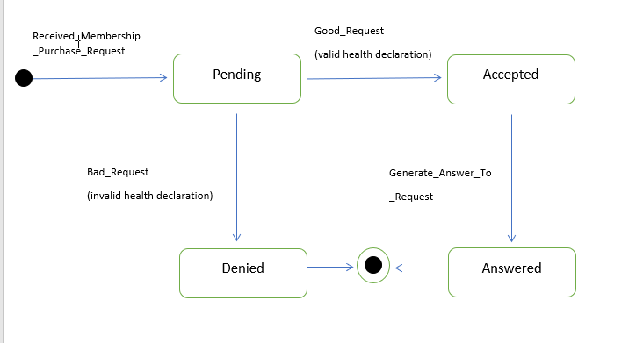
State Machine Diagram

Slide 9
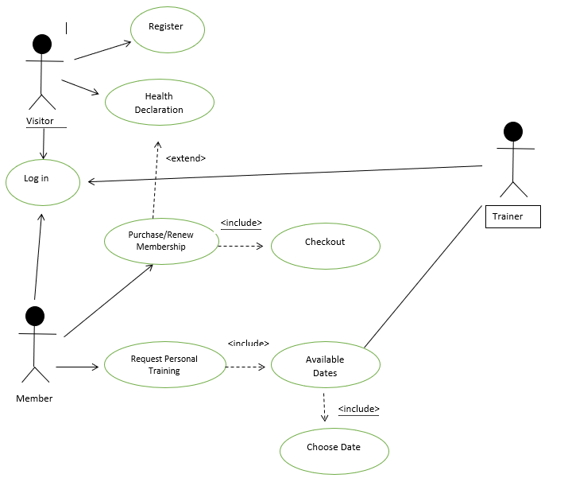
Use Case Diagram

Slide 10
פערים
מבזק חדשות בעמוד הראשי.
עריכת מידע(קיים רק הוספה).
הצגת מידע רלוונטי על המקום.
אישור תורים שנקבעו על ידי מדריכים.

Slide 11
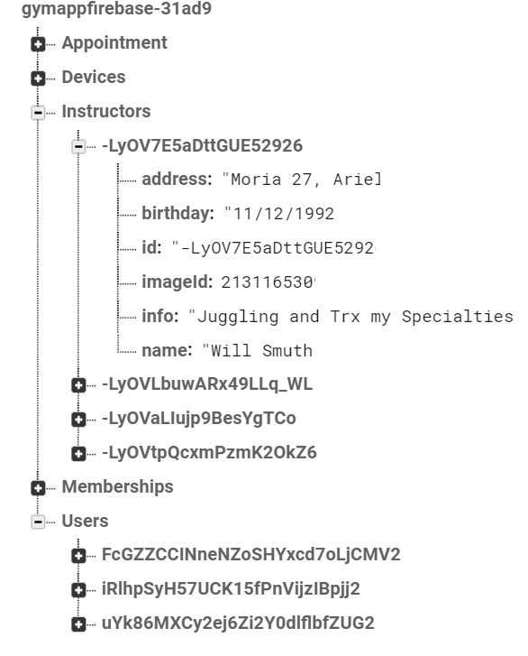

Slide 12
קישור ל GITHUB https://github.com/IgorKrol/GymApp

